Slide 1
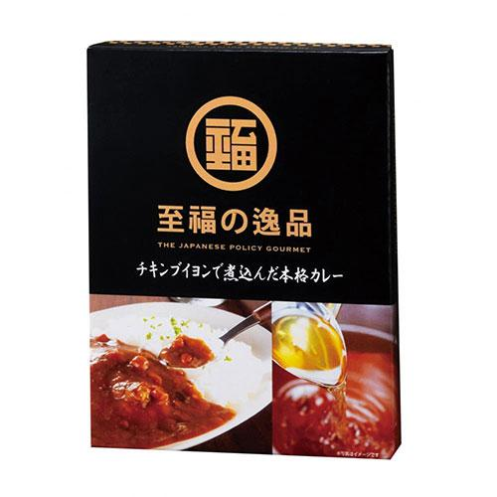
【提案書】
至福の逸品 チキンブイヨンで煮込んだ本格カレー ※税率8％
チキンブイヨン、つまり鶏肉の出汁を使用してじっくり丁寧に煮込んだ、厳然素材の本格ビーフカレー。老舗レストランのような味を自宅で手軽に味わえることから、特典用などに人気です。
特徴
納期
納期スペース
仕様
包装 : 化粧箱入り
注意事項 : 賞味期間：730日間(常温)
備考 : ＜セット内容＞ ビーフカレー160g×1
お見積
お見積りスペース

